Slide 1
Badging en las instalaciones de AM Asturias
- Se requiere que todos los empleados de los Contratistas realicen el fichaje por entrada en el área / zona en la que operan antes de comenzar y fichaje de salida después de terminar su trabajo. Esto significa que cuando un empleado abandona el área de trabajo, debe marcar la salida.
- Si hay cambio de instalación se marca la salida de la primera y la llegada en la segunda. El tiempo de transferencia es de una duración razonable, pero máximo de 30 minutos.
- A los empleados de los contratistas también se les requiere fichar cuando salen del área temporalmente. Esto se aplica en casos como descansos para bocadillo, comida o cena en otra estación de trabajo dentro o fuera de las instalaciones de ArcelorMittal o en el propio taller. Si la operación no se realiza de esta forma no se puede evaluar correctamente la situación en el caso de un riesgo de seguridad, por ejemplo. No podemos estar seguros de quién está o no actualmente asignado y en qué área/zona.
- Los marcajes no realizados serán considerados como una vulneración de los procedimientos de identificación y de las normas de seguridad, con las consecuencias que ello puede conllevar si tales vulneraciones no se corrigen de modo inmediato.
Sistemática de fichajes a realizar | Smartphone | Puesto fijo
Llegada a la instalación |  | **
Inicio de los trabajos | **
Salida al bocadillo | * | *
Entrada del bocadillo | * | *
Entrada otra zona (1) | **
Salida a comida | * | *
Regreso de comida | * | *
Salida de cualquier zona | * | *
**Sólo en este tipo
de dispositivo.
* En smartphone ó en dispositivo fijo
(1) Si hay cambio de zona en la misma instalación no es necesario realizar el fichaje de salida de la primera, es suficiente el marcaje de entrada en la segunda zona.

Slide 2
Badging en las instalaciones de AM Asturias (aclaraciones)
Normalmente el primer fichaje se realiza en el dispositivo fijo de entrada a la instalación (botón entrada) a excepción de instalaciones donde no lo tienen como es el caso de Energías, FFCC,… A continuación el trabajador se dirige a la zona de trabajo y se realiza el marcaje en el tag de zona con el dispositivo móvil. Si hay cambio de zona dentro de la misma instalación solo es necesario que se marque la entrada de la nueva zona. Al finalizar la jornada se ficha la salida de la instalación la cual puede ser realizada o en el terminal fijo (botón salida) ó con el dispositivo móvil en el último tag de zona donde se ha trabajado. También es posible hacer la salida en los dos dispositivos mencionados teniendo en cuenta que el tiempo contabilizado es el comprendido entre el primer fichaje de entrada y el primer fichaje de salida.
En aquellos trabajadores que realizan los trabajos moviéndose continuamente por la instalación no es necesario que marquen en los dispositivos móviles cada vez que cambian de zona. Es suficiente el fichaje de entrada y salida en el dispositivo fijo. Aparecerán monitorizados en la zona transversal de la instalación.
Cuando se abandona la instalación se realiza el fichaje de salida de la misma, bien sea para salir por la portería de la fábrica, para trabajar en otra instalación o en un taller propio. Si no se realiza de esta forma, cuando se sale de factoría el sistema badging no tiene constancia de la hora de salida de la instalación y por lo tanto no contabiliza el tiempo trabajado. El tiempo de badging es el resultado de los marcajes realizados en los dispositivos de la instalación y no en aquellos de entrada y salida de la factoría.
En el caso de trabajos realizados en los edificios es necesario realizar la pareja de fichaje de entrada y salida ya que son dispositivos que no tienen el botón de entrar o salir. El sistema badging asocia el tiempo transcurrido utilizando pares lógicos, nunca pudiendo asociar un fichaje aislado. En el caso de edificios colindantes o que perteneciente a una misma organización es posible realizar el fichaje de entrada en un extremo del mismo y el fichaje de salida en el otro extremo del edificio colindante.

Slide 3
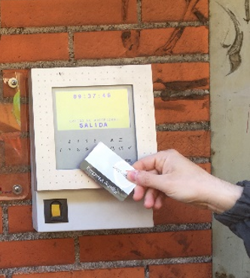
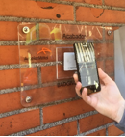
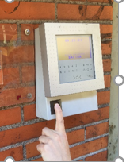
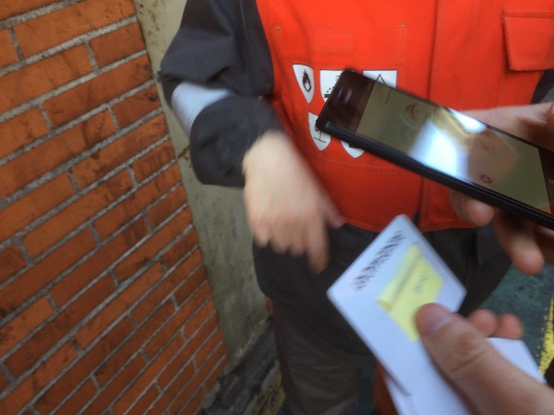
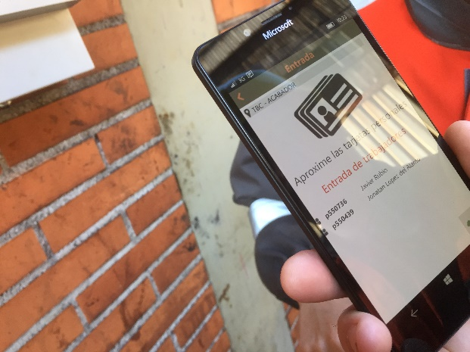
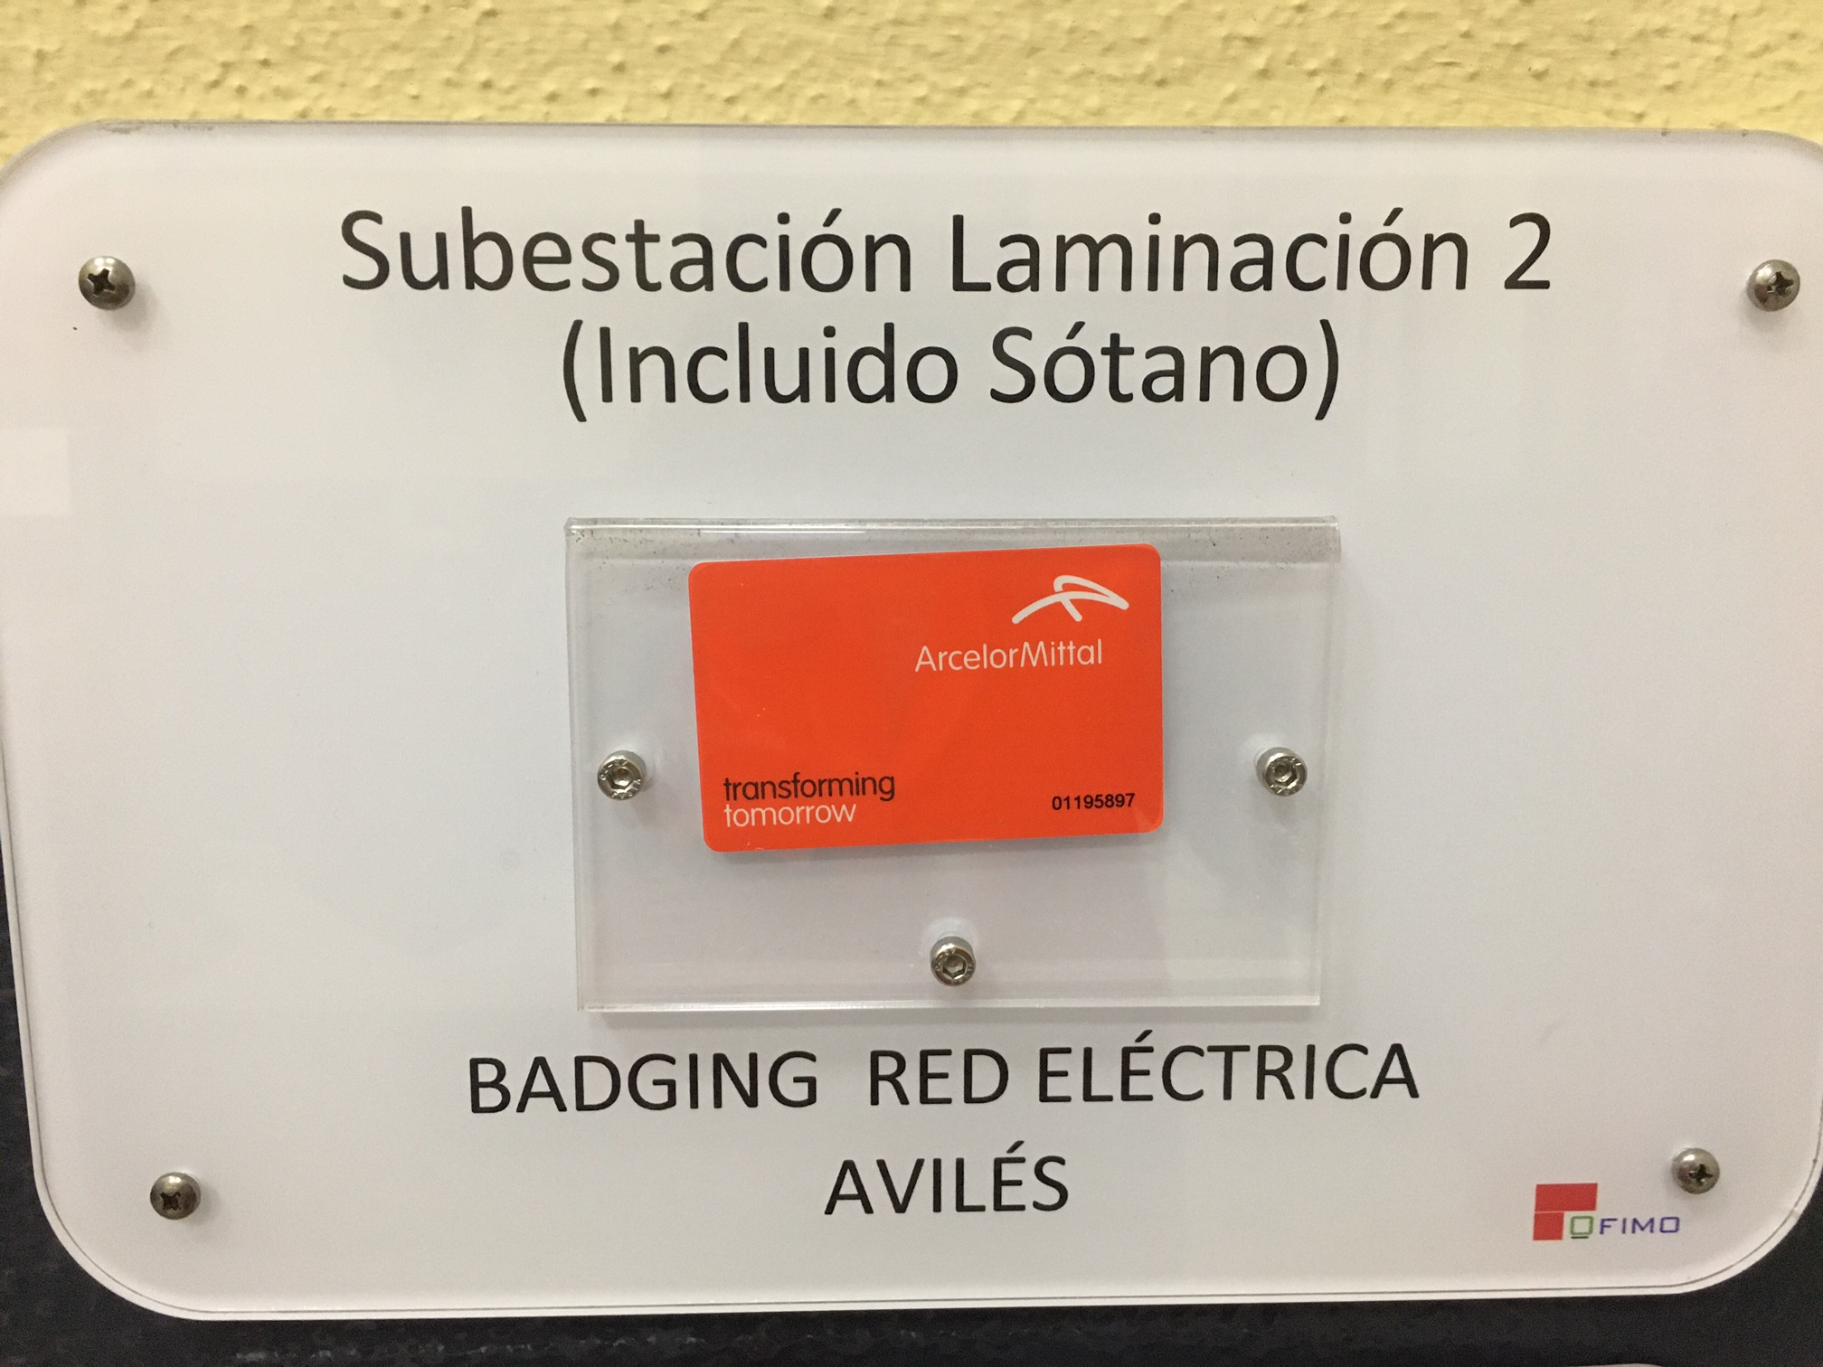
Ejemplos
Proceso de fichaje de Badging aproximando la tarjeta del trabajador en el terminal fijo de entrada a la instalación.
Proceso de fichaje de Badging con Smartphone.
1- Lectura del tag de zona aproximando el lector del smartphone a la tarjeta del TAG .
Opción de fichaje biométrico con huella. (NO DISPONIBLE)
Proceso de fichaje de Badging con Smartphone.
2- Lectura de las tarjetas de los trabajadores aproximando el lector del smartphone a las tarjetas.
Proceso de fichaje de Badging con Smartphone.
3- Visualización en la pantalla del móvil del nombre de los trabajadores que han realizado el marcaje.
TAG de zona para el fichaje de Badging con Smartphone. Indica la zona y la instalación a la que pertenece.
Existe un manual detallado de utilización del terminal fijo y un manual de utilización del smartphone para el proceso del Badging.

